Slide 1
Як мотивувати школярів до навчання, враховуючи їхні психологічні особливості ? Підготувала
вчитель біології Червоненського ліцею
Безноско Т.В.
2022-2023 н.р.

Slide 2
Кожен учитель мріє, щоб його учні із захопленням навчалися. Кожні батьки прагнуть, щоб їхня дитина мала успіхи у навчанні. Для цього існують різні способи мотивацій – оцінки, заохочення, покарання, похвала та інше.
Однак можна помітити, що способи заохочення, які діють на одних дітей, демотивують інших. На це впливає психотип особистості. Отже, знаючи його, можна побудувати ефективну стратегію розвитку дитини.
Психотип – психологічний портрет особистості, що включає вроджені риси характеру та тип реагування, які є сталими.
Пропонуємо 7 найпоширеніших психотипів та практичні поради, як взаємодіяти з дітьми кожного з типів, щоб процес навчання був ефективним.

Slide 3

Психотип «енерджайзер»
Пам'ятаєте мультфільм «Петрик П'яточкін»? Це типовий представник психотипу «енерджайзер». Такі діти надзвичайно енергійні та непосидючі, їм цікаве все довкола. Вони легко контактують з однолітками, а для дорослих є джерелом проблем, адже «енерджайзери» – ще ті бешкетники! Такі діти є ідейними натхненниками, заряджають оточуючих своєю життєрадісністю та позитивом.
Рекомендації: Таким дітям важко сконцентруватися, тому для успішного навчання їм потрібно частіше змінювати види діяльності. Монотонність – ворог номер один для «енерджайзер». Тому в заняття обов'язково потрібно включати елементи гри, чергуючи розумові навантаження з енергійними руханками.
Ці діти надзвичайно допиливі та активні, але їх енергію потрібно направляти в правильне русло, в жодному випадку не пригнічуючи особистість.

Slide 4
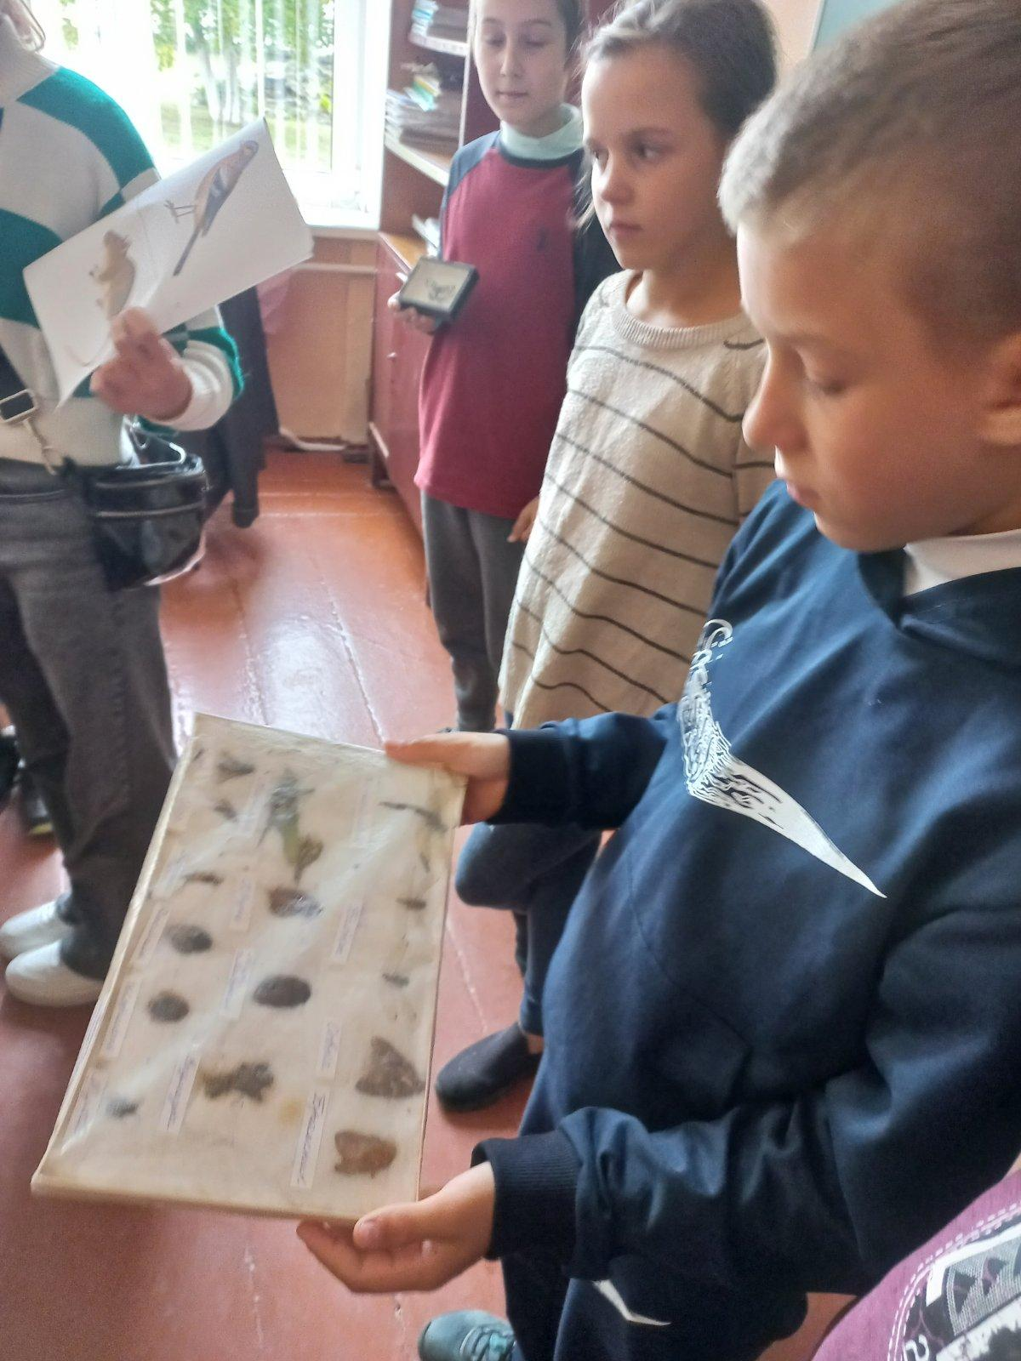
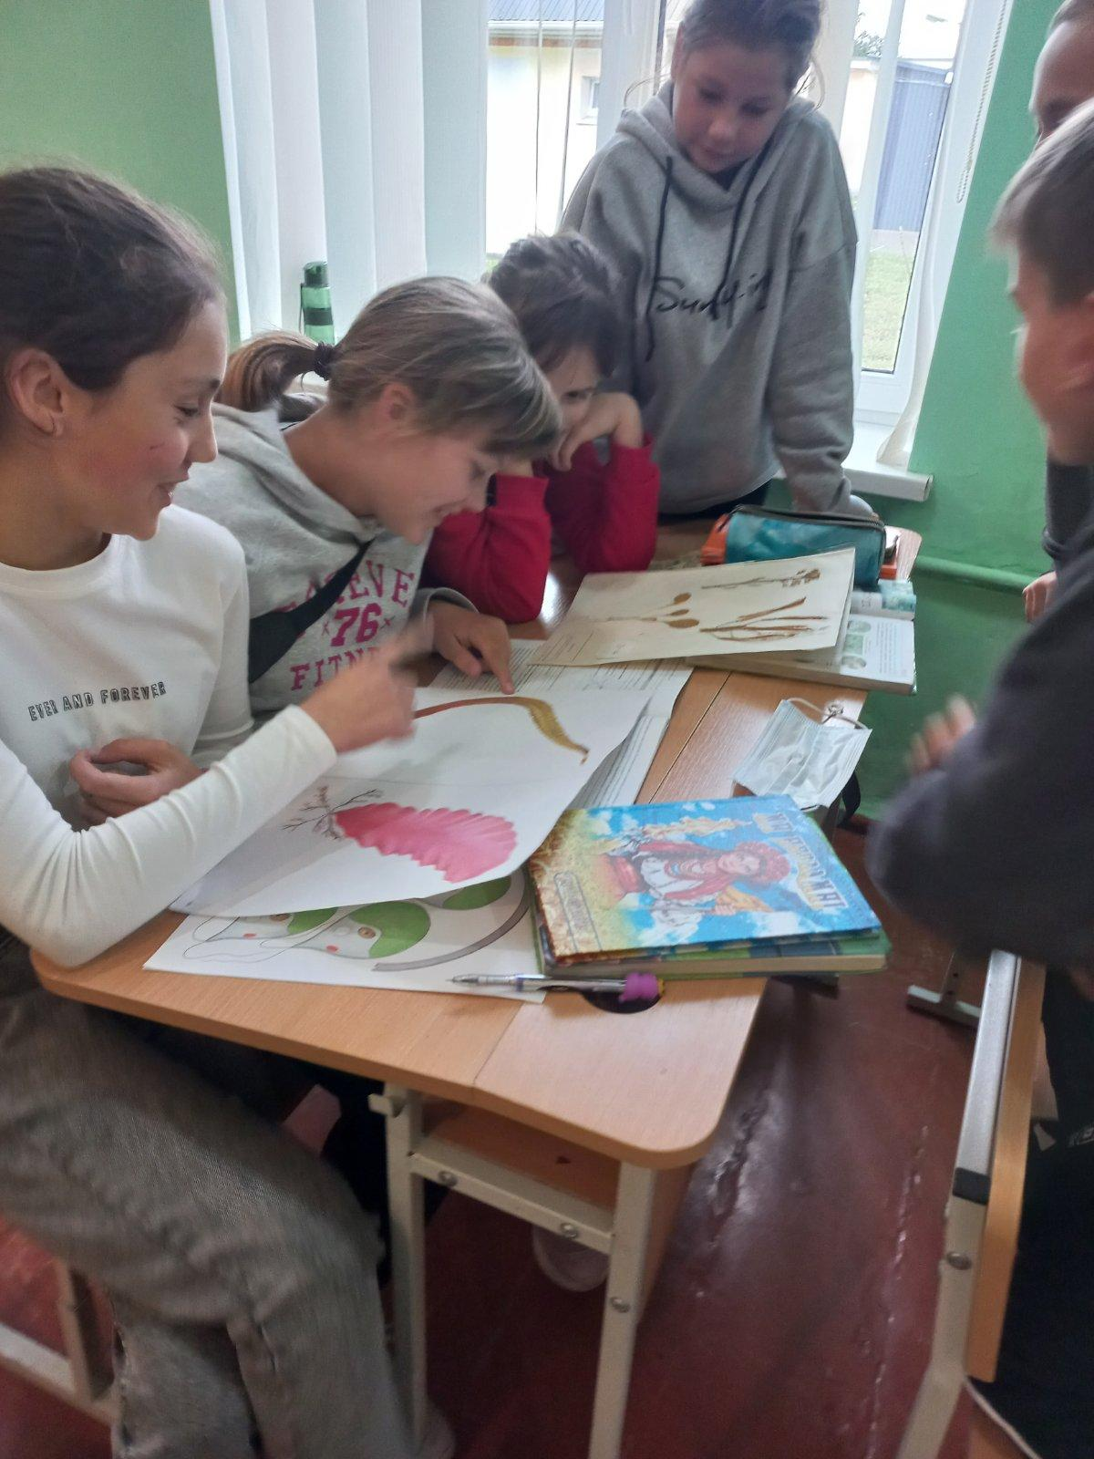

Slide 5
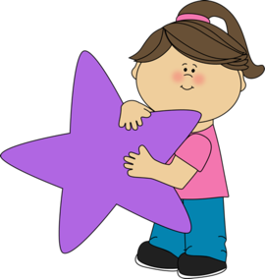
Психотип «зірка»
«Зірка» обожнює бути у центрі уваги. Головна мета таких дітей – привернути увагу до себе у будь-який спосіб, для цього підійде як яскравий одяг, так і девіантна поведінка. «Зірки» яскраві та емоційні, легко знаходять спільну мову з оточуючими, бо вміють підлаштовуватись під інших.
Рекомендації: У «зірок» нестабільна працездатність і низька результативність. Надихнути їх щось робити можна тільки через заохочення та похвалу. Якщо «зірки» не отримують схвалення, вони швидко втрачають інтерес до завдання та можуть кинути справу на півдорозі. Такі діти мають нестабільну самооцінку, тому потребують постійної підтримки.
Щоб мотивувати до навчання таких школярів, їхні успіхи та старанність потрібно відмічати та постійно заохочувати.

Slide 6
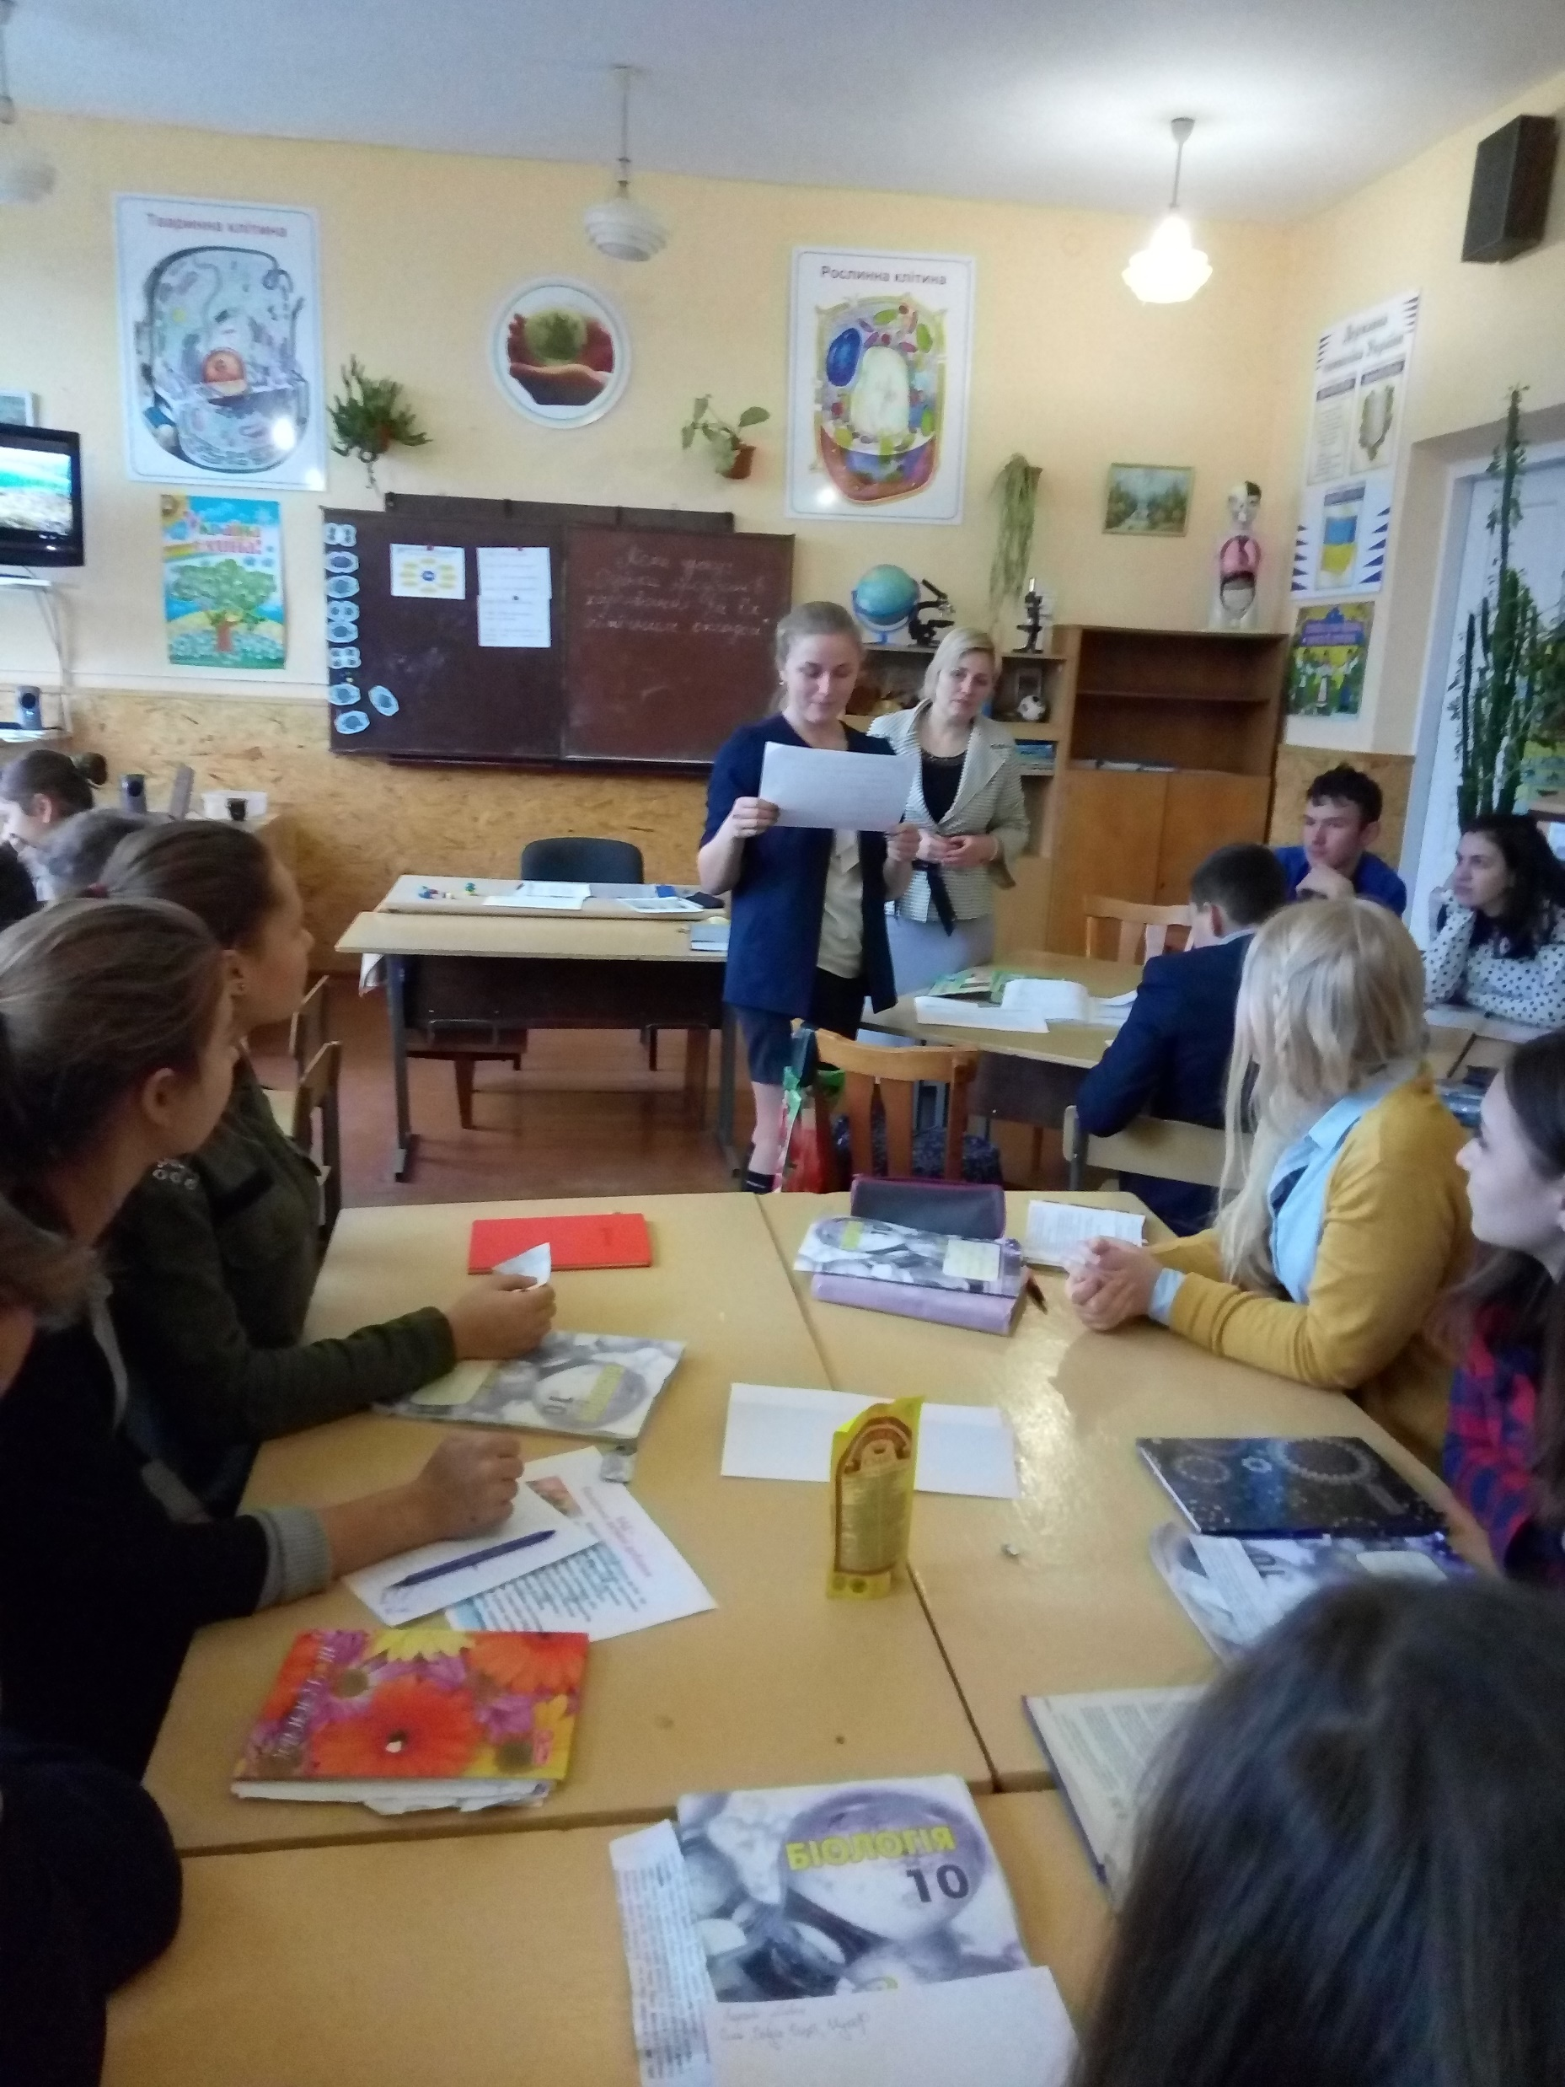
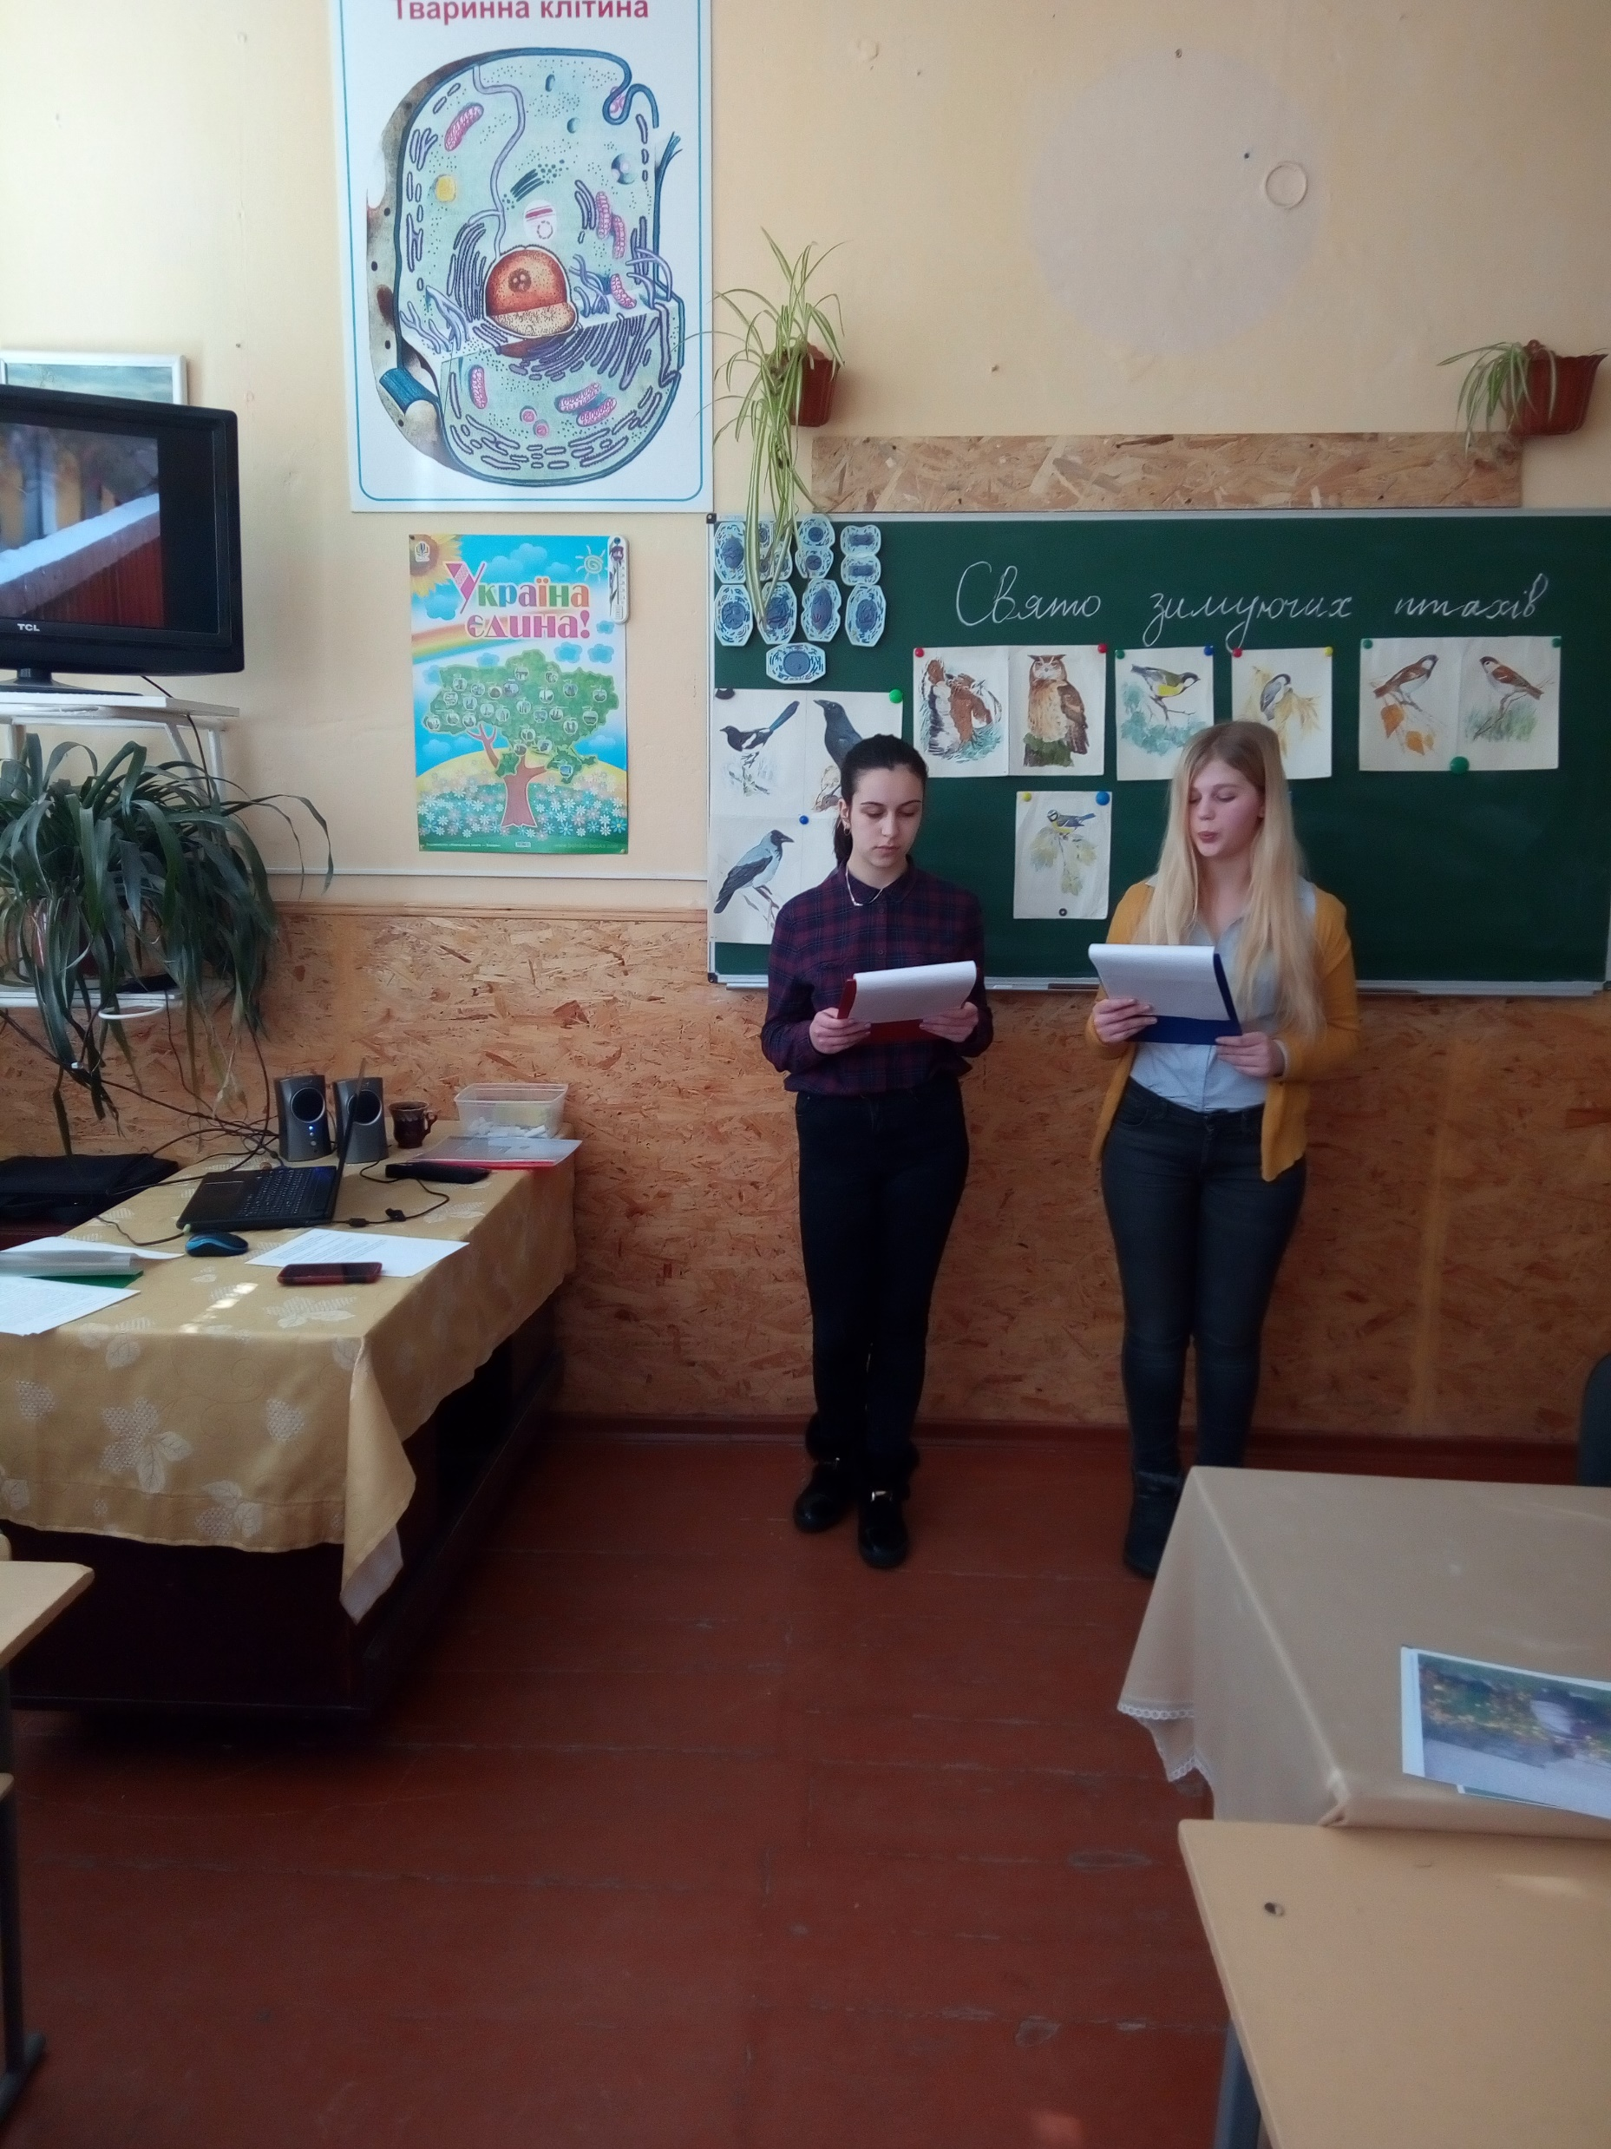

Slide 7

Психотип «боєць»
Дитина такого типу намагається усе навколо упорядкувати та контролювати, у поведінці інколи агресивна. Все має йти за планом, а речі неодмінно лежати на своїх місцях.
«Бійці» почуваються сповненими сил, коли з чимось/кимось воюють. Їм неодмінно потрібні перешкоди, підкорення вершин. Без цього вони не бачать сенсу діяти. Контакт з іншими дітьми знаходять складно, однак, якщо вдалося подружитися з кимось, – це надовго.
Психотип «боєць»
Психотип «боєць»
Рекомендації: «Бійця» необхідно навчити контролювати свої емоції. Якщо правильно підійти до процесу навчання, дитина цього психотипу може багато чого досягти, головне правильно поставити мету, обрати чіткий план і дотримуватись суворої дисципліни.
Щоб не виникав надлишок енергії та агресії «бійцю» потрібно більше часу проводити у русі та відвідувати спортивні секції.

Slide 8
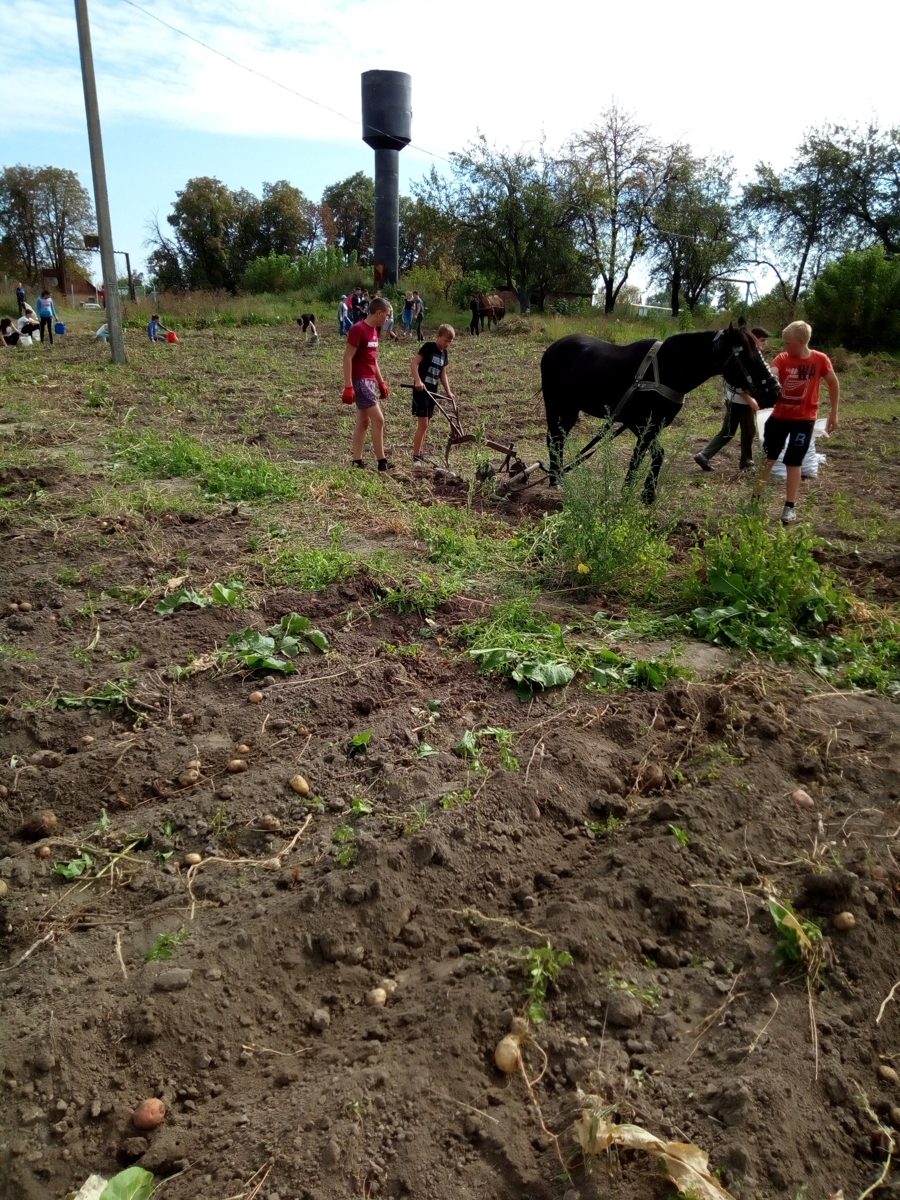
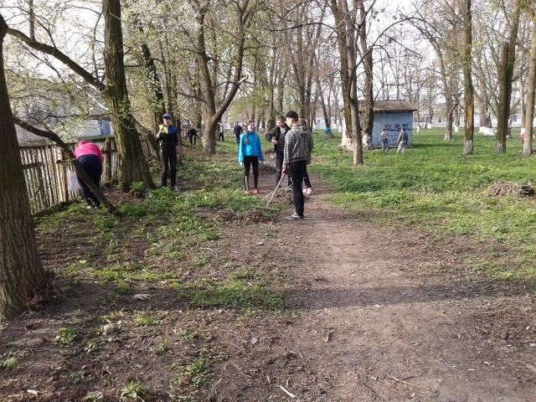
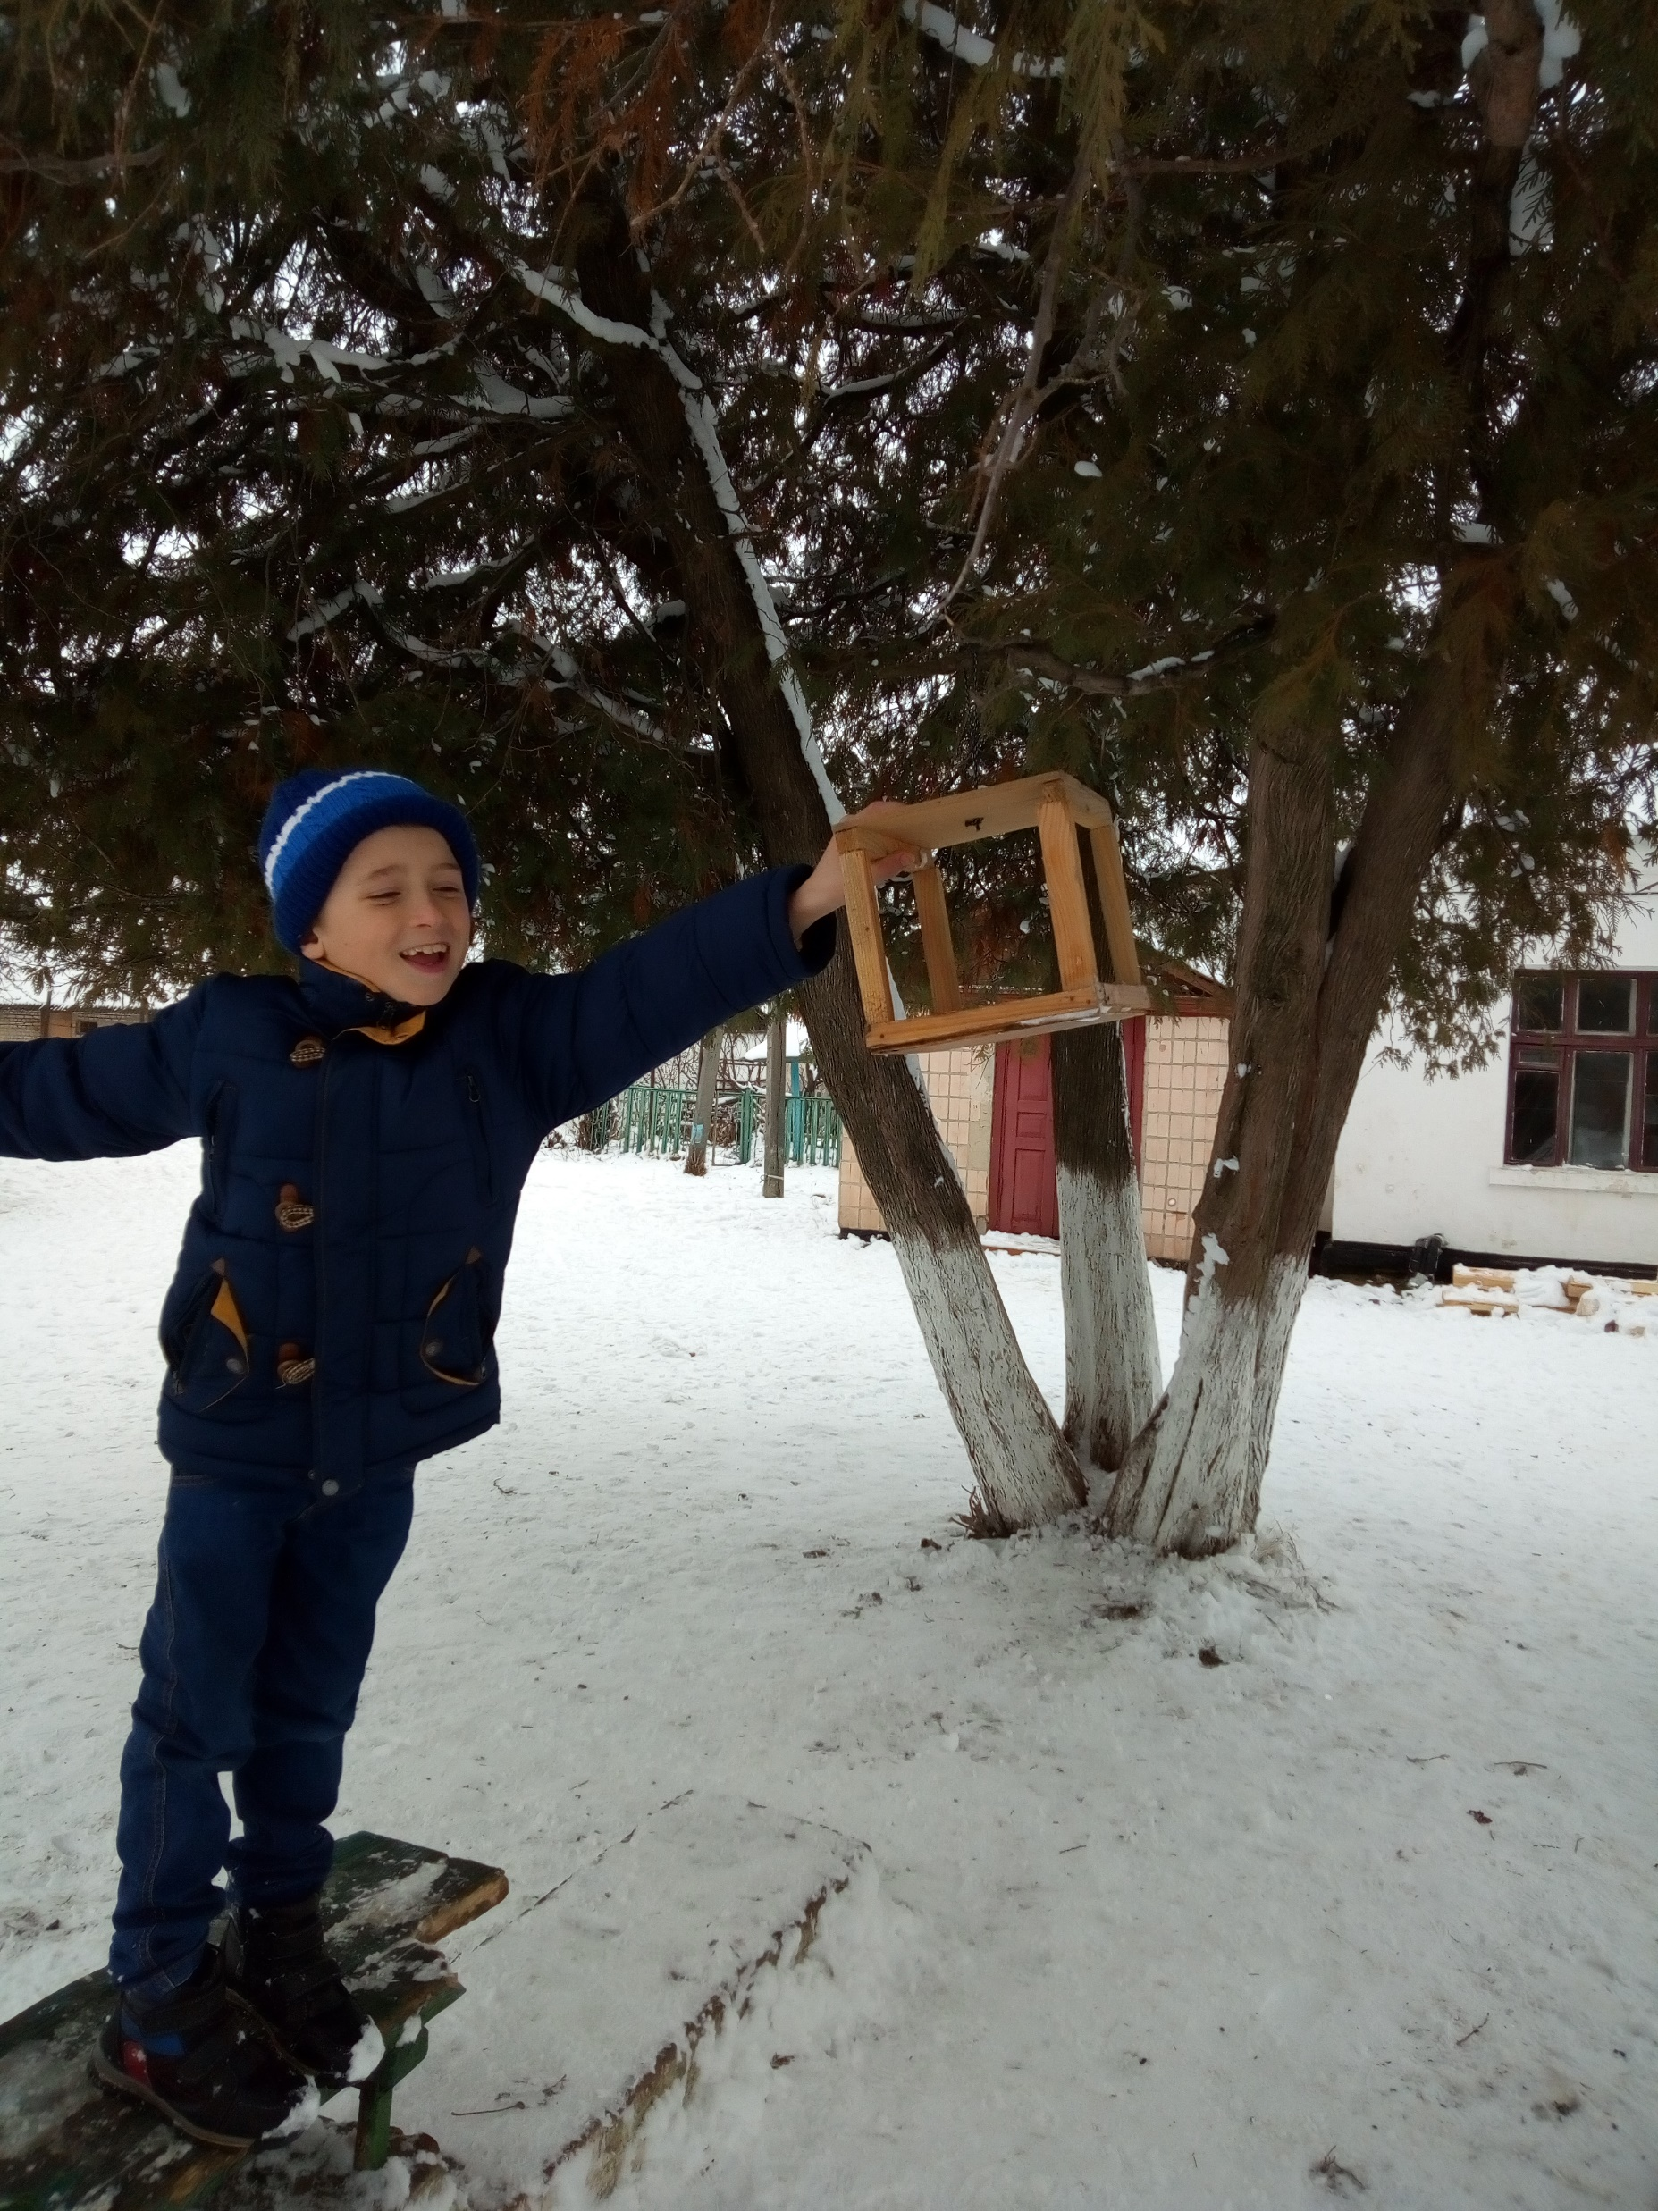

Slide 9
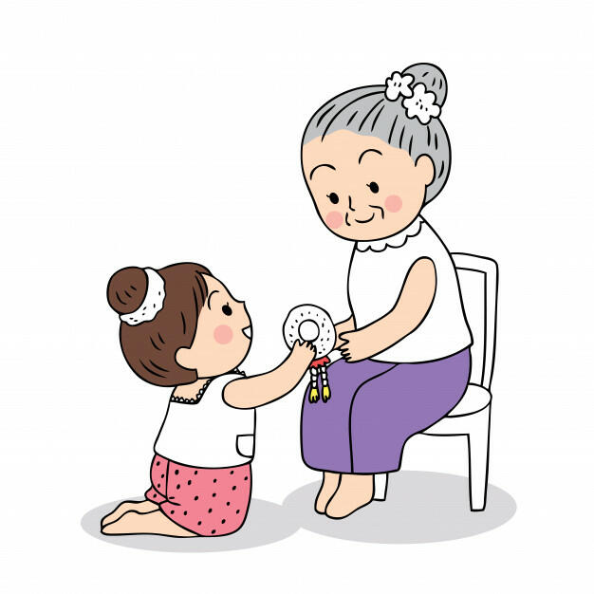
Психотип «розумниця»
Психотип «розумниця»
«Розумники» – милі, тихі та старанні діти. Вони глибоко переживають конфлікти та непорозуміння, постійно дбають про інших, намагаються допомогти та підтримати. Вони не привертають до себе особливої уваги, але водночас докладають максимум зусиль, щоб зробити світ довкола себе кращим.
Рекомендації: Дитина такого психотипу погано переносить великі навантаження, має підвищене почуття відповідальності та тривожності. Під час навчання та виховання намагайтесь менше критикувати таку дитину, а навпаки частіше підбадьорювати.
У проблемних ситуаціях діти-«розумники» схильні звинувачувати у першу чергу себе. Таким дітям варто пояснювати, що усі люди помиляються, і навчити їх не боятися робити помилки.

Slide 10
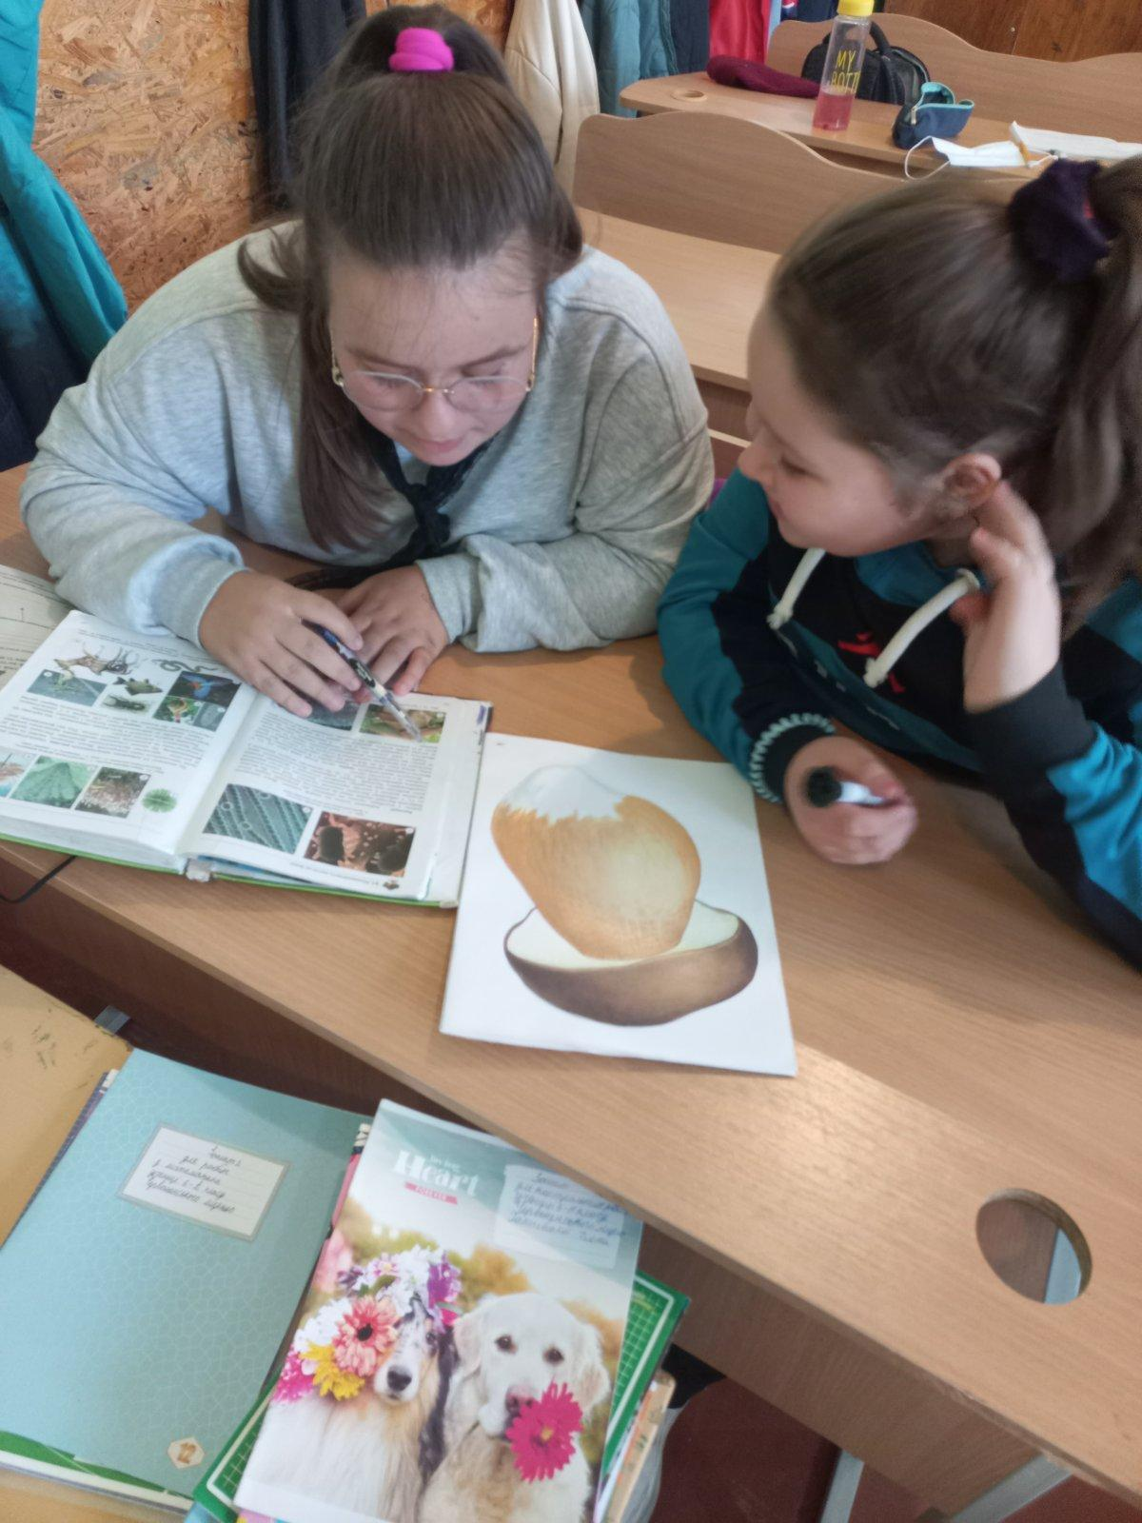
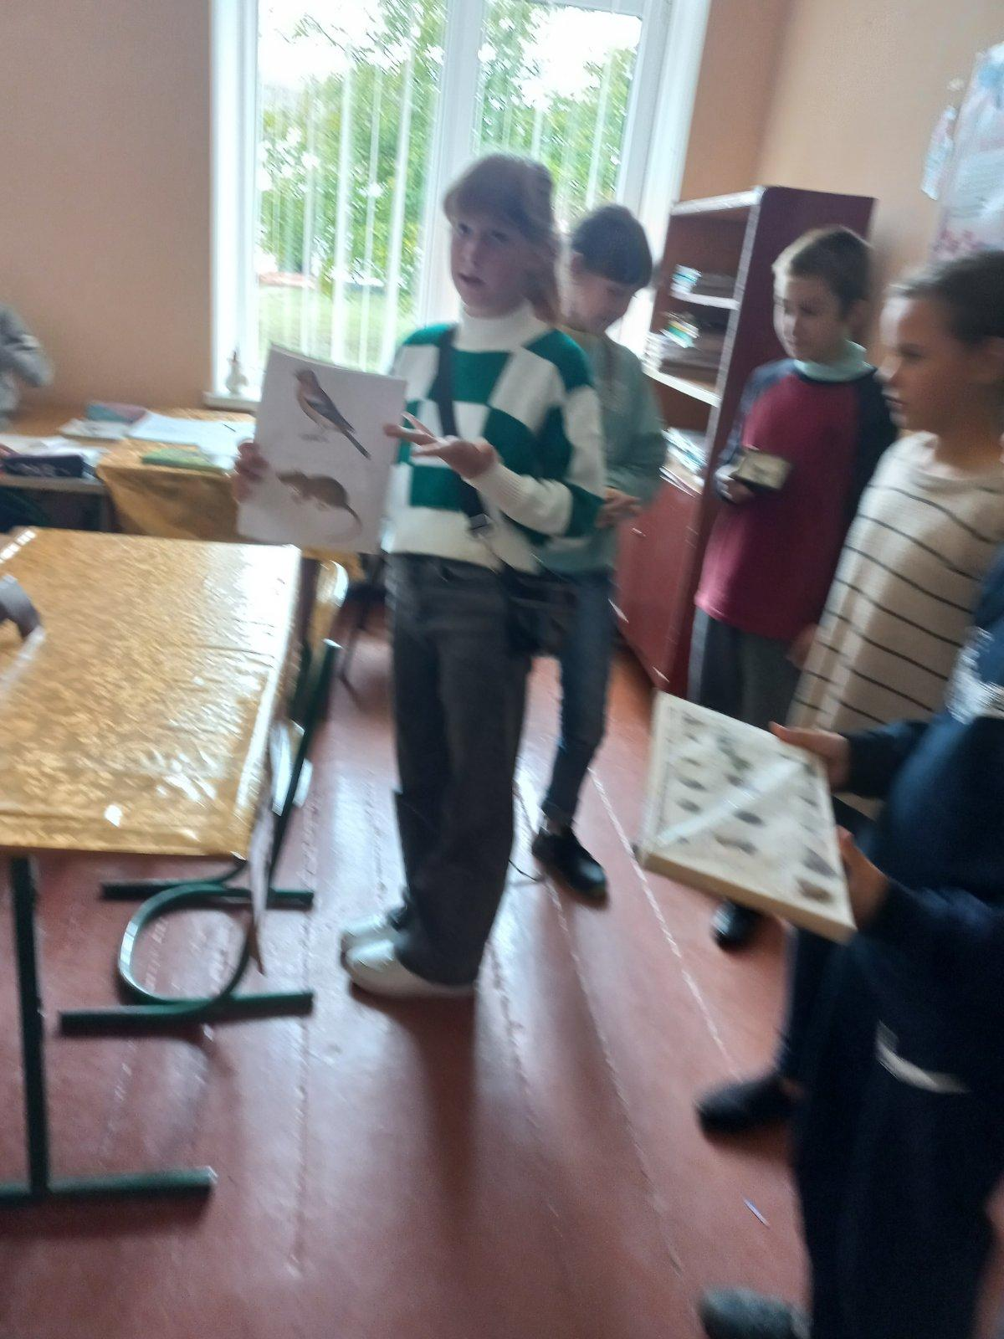

Slide 11

Психотип «геній»
«Генії» постійно живуть у своїх роздумах і фантазіях, інтроверти. Діти-«генії» складно знаходять спільну мову з одноліткам, однак залюбки товаришують зі старшими за віком.
Діти з таким психотипом зазвичай не створюють проблем, з ними легко домовитись та порозумітись дорослим. Вони схильні захоплюватись певною діяльністю, у цей час втрачають почуття часу, годинами щось малюючи, конструюючи чи складаючи.
Рекомендації: Дітям цього психотипу складно виконувати рутинні однотипні завдання. Вони мають високу самооцінку та добре розвинутий інтелект. Тож, щоб мотивувати дитину-«генія» до навчання, необхідно її зацікавити. Творчі та складні завдання викличуть справжнє захоплення у таких учнів та спонукають на досягнення нових успіхів.

Slide 12
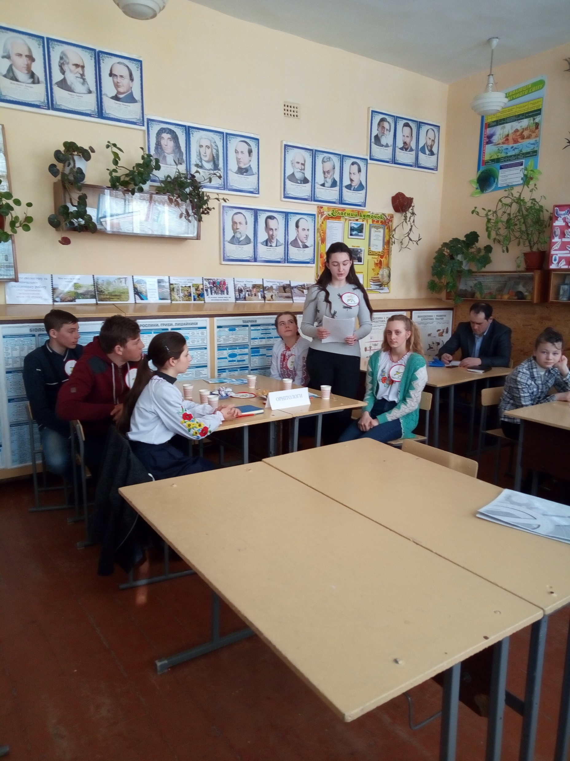
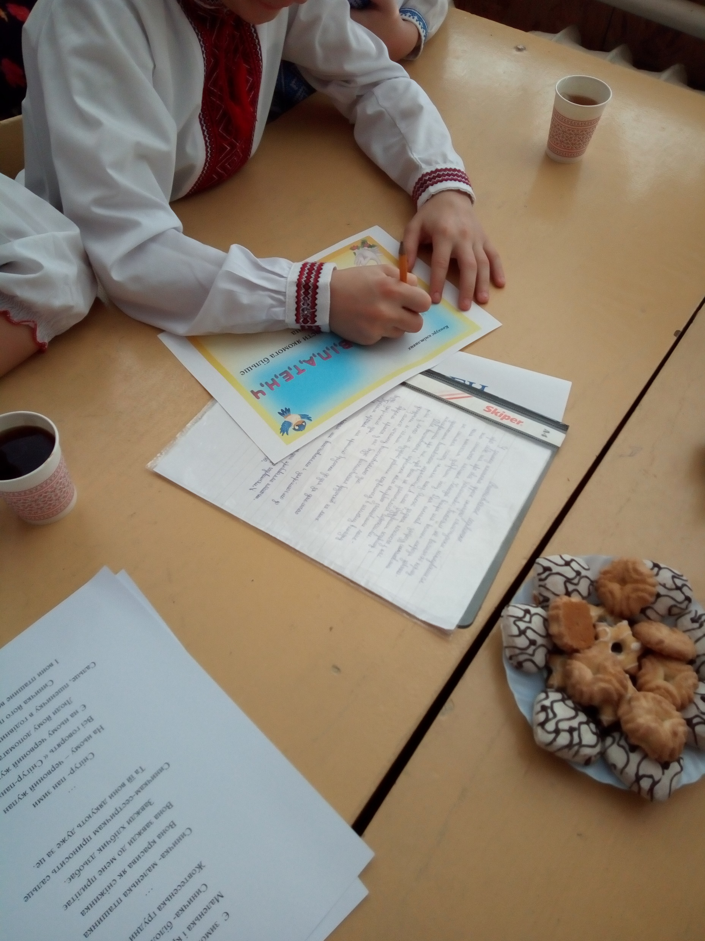

Slide 13

Психотип «лідер»
Досягнення своєї мети, незважаючи на засоби, – характерна риса «лідера». Він може довго концентруватися на чомусь одному, спокійно і цілеспрямовано йде для досягнення поставленої мети, вміло користуючись ресурсами інших людей.
«Лідери» не будуть роботи того, що їм не вигідно. Зазвичай вони не надто переймаються через критику від байдужих їм людей.
Рекомендації: Щоб знайти спільну мову з таким учнем, необхідно стати для нього авторитетом. У навчанні дітям цього психотипу потрібно ставити чітку мету та завдання.
У вихованні, щоб пом'якшити невідступність та егоїзм «лідера», заохочуйте добрі альтруїстичні вчинки.
Досягнення своєї мети, незважаючи на засоби, – характерна риса «лідера». Він може довго концентруватися на чомусь одному, спокійно і цілеспрямовано йде для досягнення поставленої мети, вміло користуючись ресурсами інших людей.
«Лідери» не будуть роботи того, що їм не вигідно. Зазвичай вони не надто переймаються через критику від байдужих їм людей.

Slide 14
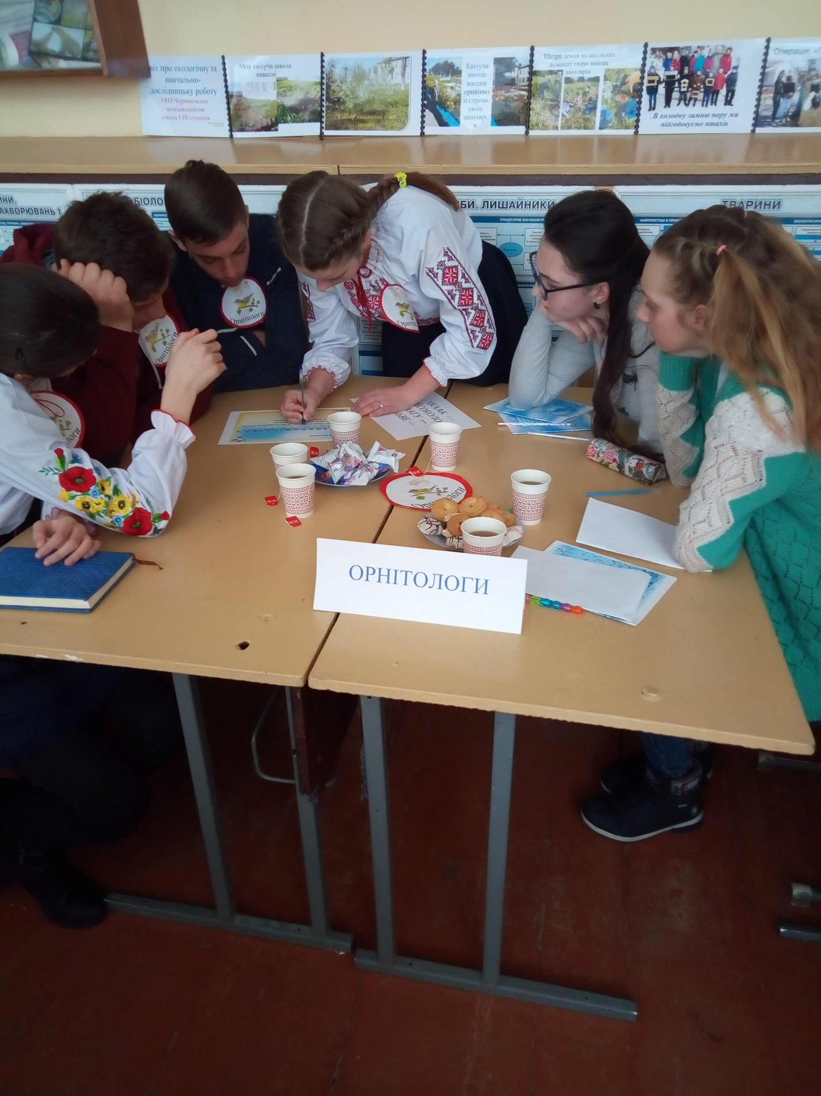
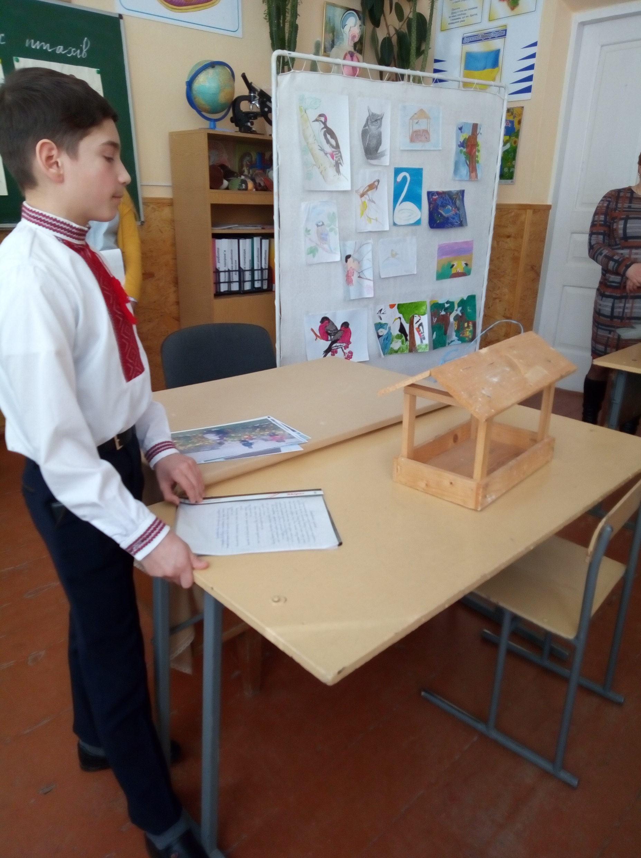

Slide 15

Психотип «інтелігент»
Діти цього психотипу підтримують і завжди виконують правила, охайні та педантичні. «Інтелігенти» відрізняються підвищеною емоційністю, тривожністю та вразливістю. Тому можуть себе підсвідомо заспокоювати розгойдуванням на стілці, гризінням нігтів чи олівця.
Такі діти довго адаптуються до змін та з обережністю ставляться до усього нового, однак досить комфортно почувають себе у звичних умовах. Вони сором'язливі, але цілком непогано контактують з однолітками.
Рекомендації: Діти такого типу переважно мають низьку самооцінку, тому особливо гостро потребують схвалення та підбадьорювання. Вони не люблять змагань та публічних виступів.
«Інтелігент» зазвичай засвоює навчальний матеріал повільніше за однолітків, маленькими кроками. Не треба ставити йому за приклад більш успішних однокласників-лідерів, а варто пояснити, що кожен має змагатися у першу чергу із самим собою. Якщо рухатись маленькими кроками, але постійно, то можна досягти мети швидше за того, хто «біжить», але постійно спиняється.

Slide 16
